Slide 1
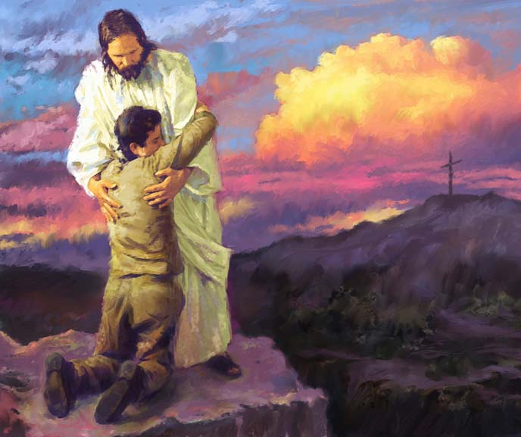
L-Imħabba ta’ l-Egħdewwa
Is-Seba’ Ħadd matul is-sena

Slide 2
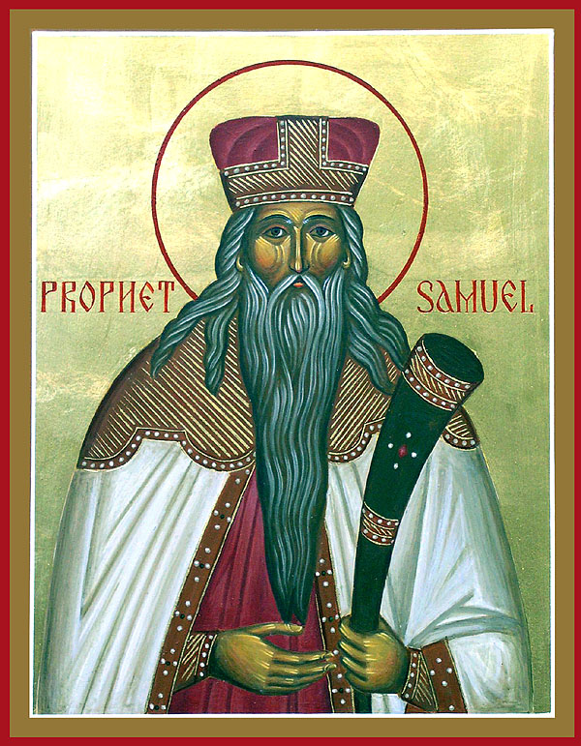
Il-Mulej telqek f’idejja llum, imma jien ma ridtx immidd idejja fuq il-midluk tal- Mulej.
Qari
mill-Ewwel Ktieb
ta’ Samwel
1 Sam 26, 2.7-9.12-13.22-23

Slide 3
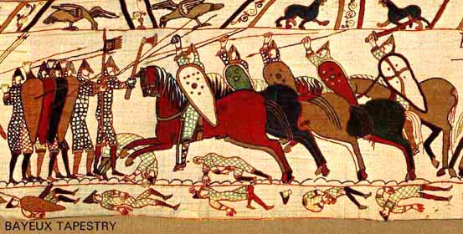
F’dak iż-żmien, Sawl qam u niżel lejn id-deżert ta’ Żif, u miegħu ħa tlitt elef raġel magħżula minn Iżrael, ifittex lil David fid-deżert ta’ Żif.

Slide 4
U ġie David u Abisaj ħdejn l-eżerċtu billejl, u Sawl kien mimdud u rieqed f’nofs il-kamp, u l-lanza tiegħu kienet imwaħħla fl-art in-naħa ta’ rasu; u Abner u n-nies tiegħu mimdudin madwaru. U Abisaj qal lil David:

Slide 5
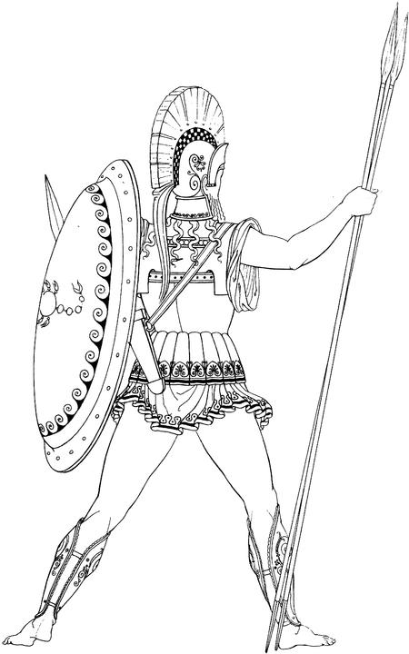
«Illum il-Mulej reħa l-għadu tiegħu f’idejk, ħa nsammru mal-art b’daqqa waħda bil-lanza tiegħu stess, bla ma nagħtih oħra.»

Slide 6
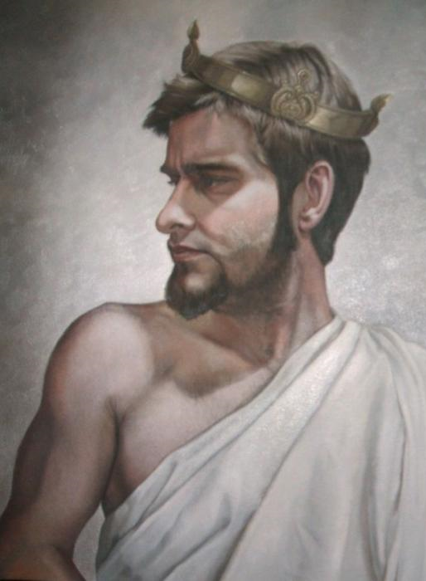
Imma David wieġeb lil Abisaj: «La toqtlux! Għax min qatt medd idu fuq il-midluk tal-Mulej, u ħelisha?»

Slide 7
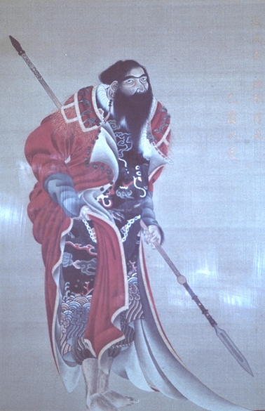
David ħa l-lanza u l-ġarra tal-ilma minn ħdejn ras Sawl u telqu, bla ma ħadd rahom jew intebaħ,

Slide 8
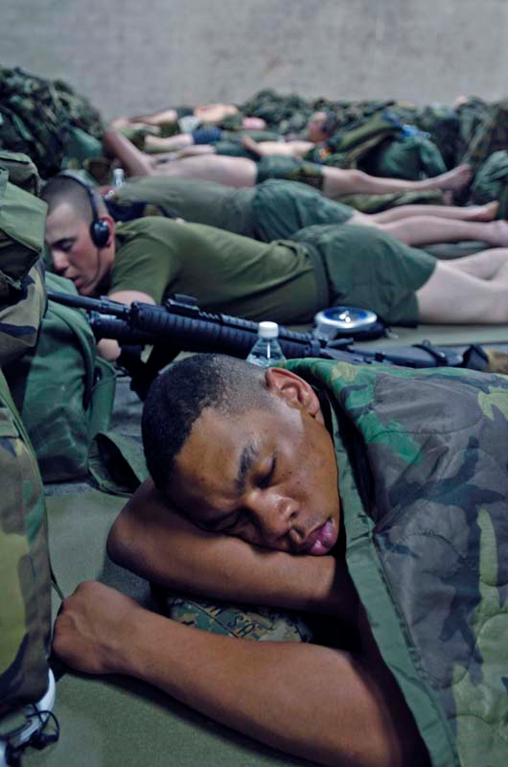
u bla ma ħadd stenbaħ, għax kollha kienu reqdin, u ngħas tqil waqa’ fuqhom mingħand il-Mulej.

Slide 9
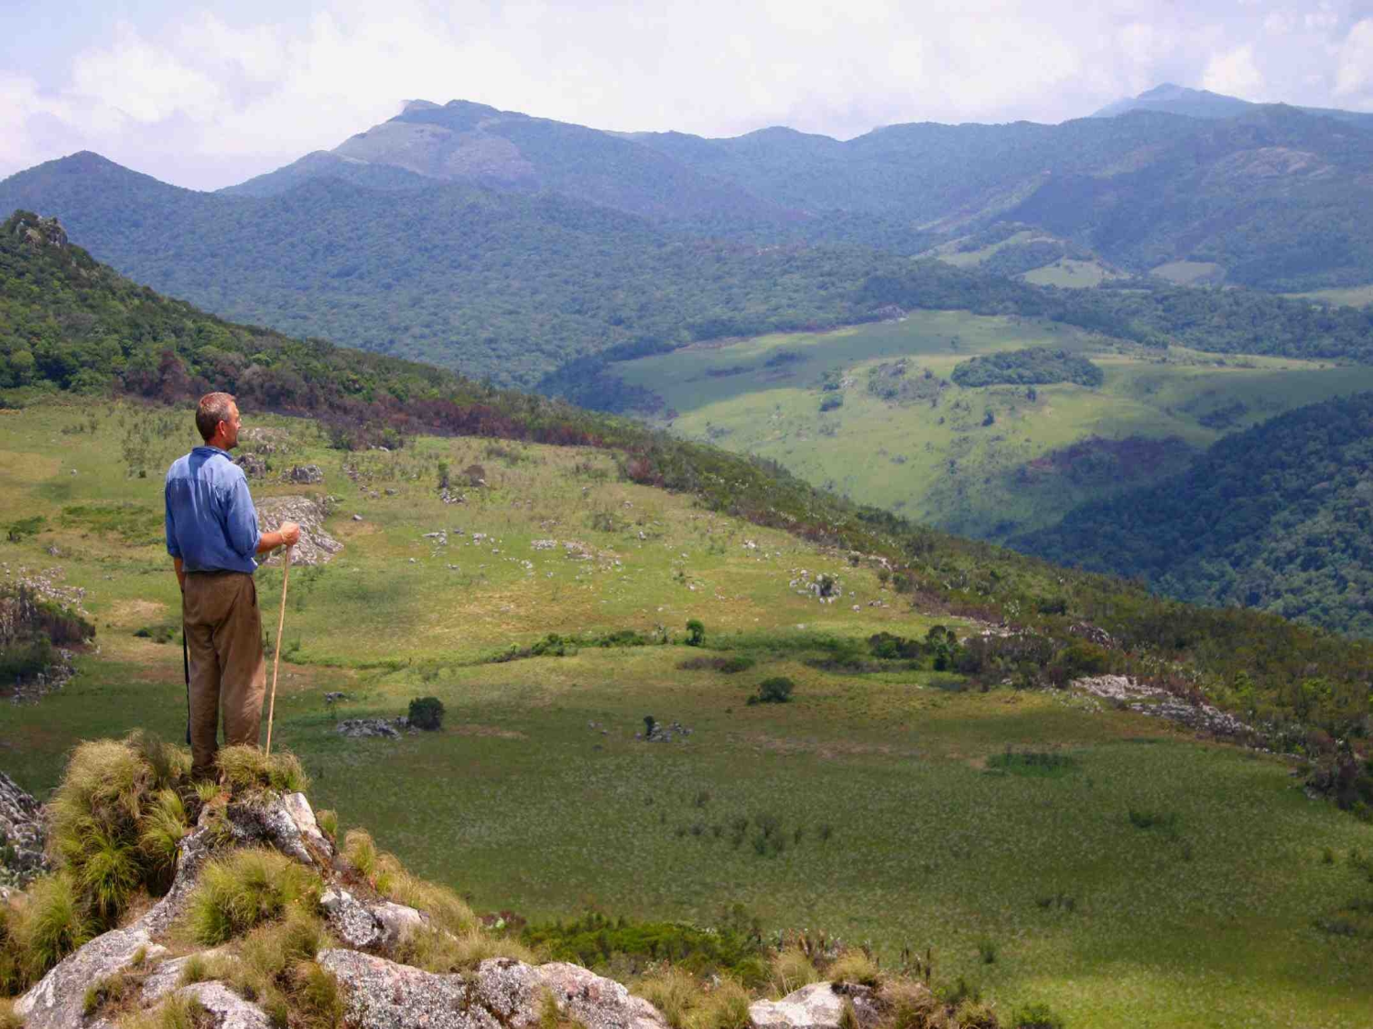
David imbagħad qasam għan-naħa l-oħra u qagħad fuq il-quċċata tal-għolja fil-bogħod, b’wisa’ kbir bejniethom.

Slide 10
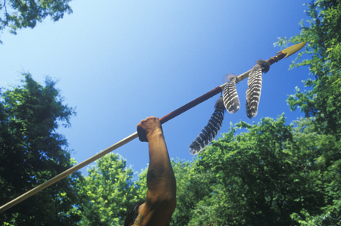
U David għajjat: «Hawn hi l-lanza tas-sultan,
ħa jiġi ’l hawn wieħed mill-qaddejja u jeħodha!

Slide 11
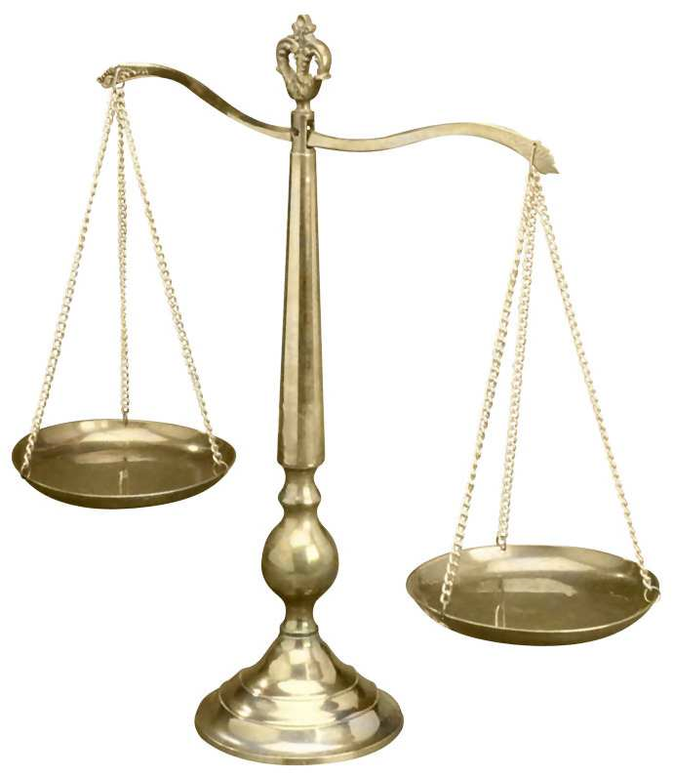
Il-Mulej irodd lil kull wieħed skont il-ġustizzja tiegħu u l-lealtà tiegħu.

Slide 12
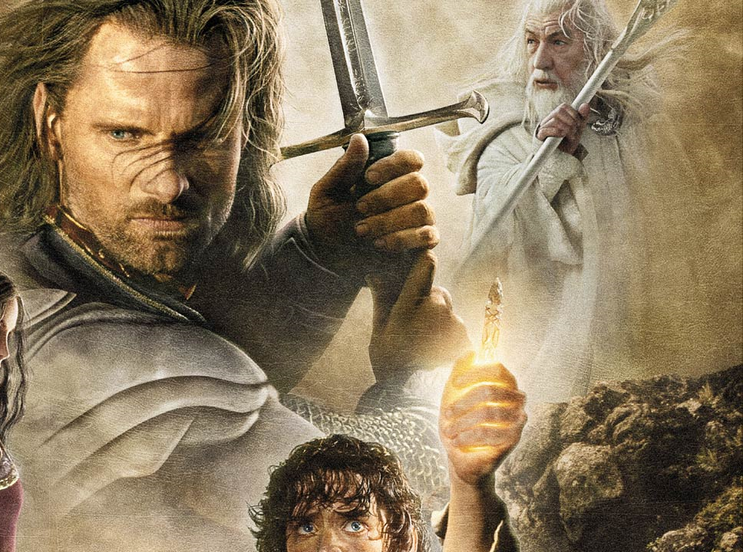
Il-Mulej telqek f’idejja llum, imma jien ma ridtx immidd idejja fuq il-midluk tal-Mulej.»

Slide 13
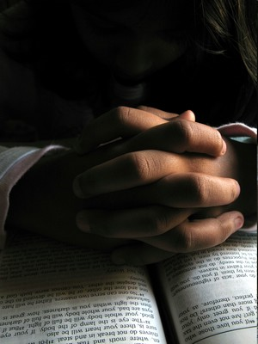
Il-Kelma tal-Mulej
Irroddu ħajr lil Alla

Slide 14
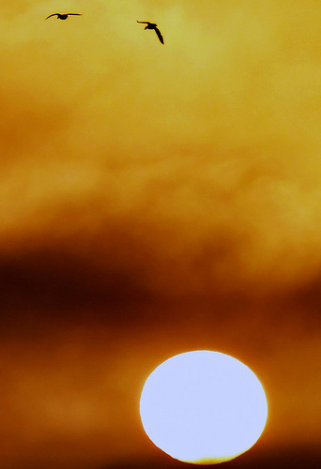
Salm Responsorjali Salm 102 (103), 1-2.3-4.8 u 10.12-13
Ħanin u twajjeb il-Mulej

Slide 15
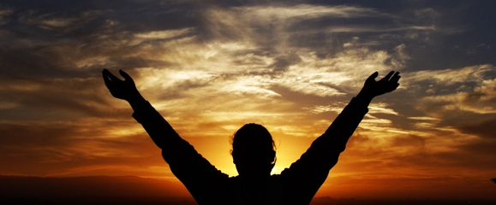
Bierek, ruħ tiegħi, il-Mulej!
B’qalbi kollha nbierek l-isem qaddis tiegħu.
Bierek, ruħ tiegħi, il-Mulej,
u la tinsiex il-ġid kollu li għamel miegħek.

Slide 16
Ħanin u twajjeb
il-Mulej

Slide 17
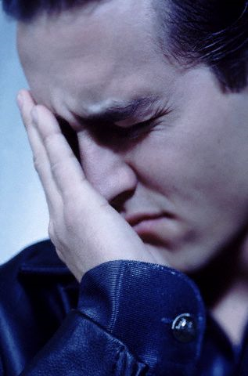
Hu li jaħfer dnubietek kollha;
ifejjaq il-mard tiegħek kollu;
jifdi lil ħajtek mill-qabar;
iħaddnek bit-tjieba u l-ħniena.

Slide 18
Ħanin u twajjeb
il-Mulej

Slide 19
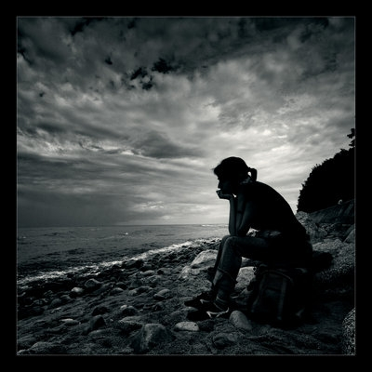
Ħanin u twajjeb il-Mulej,
idum ma jagħdab u kollu mogħdrija.
Ma mexiex magħna skont ma ħaqqhom ħtijietna;
ma ħallasniex skont ma ħaqqha ħżunitna.

Slide 20
Ħanin u twajjeb
il-Mulej

Slide 21
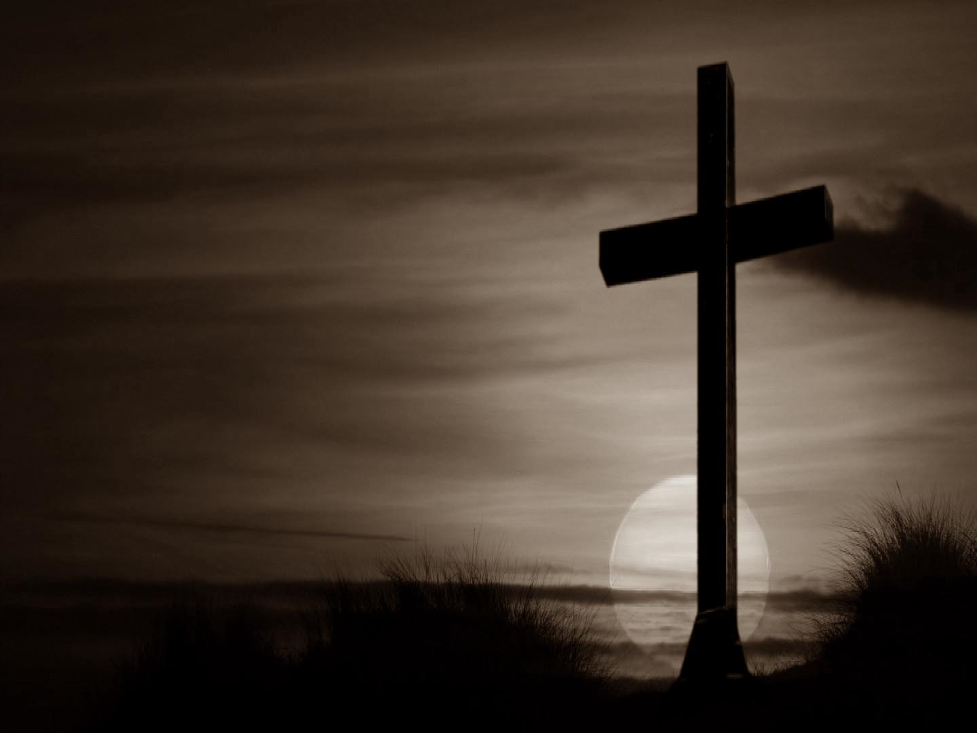
Daqs kemm hu mbiegħed il-Lvant mill-Punent,
hekk hu jbiegħed minna ħtijietna.
Bħalma jħenn il-missier għal uliedu,
hekk iħenn il-Mulej għal min għandu l-biża’ tiegħu.

Slide 22
Ħanin u twajjeb
il-Mulej

Slide 23
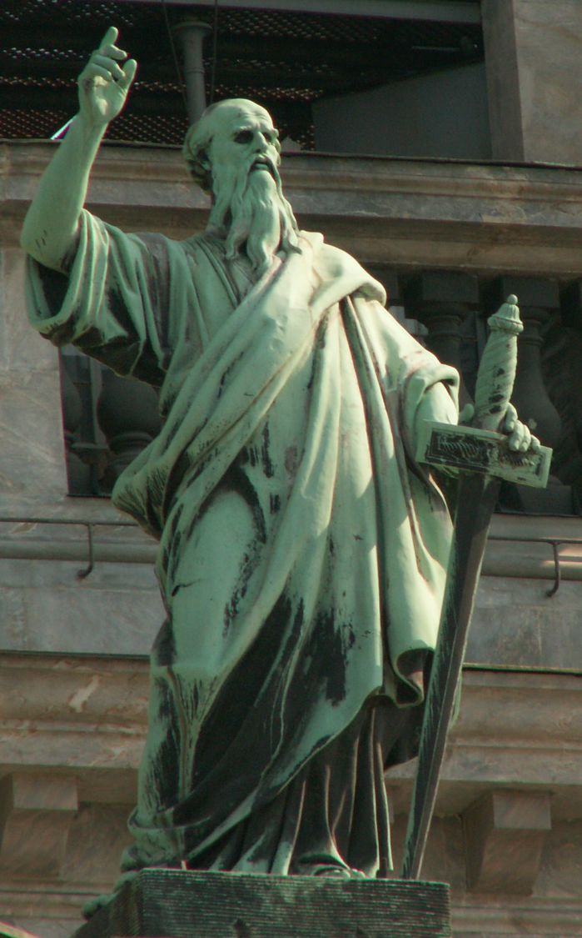
Għad nilbsu x-xbieha tal-bniedem tas-sema. 1 Kor 15, 45-49
Mill-Ewwel Ittra ta’ San Pawl Appostlu lill-Korintin

Slide 24
Ħuti, l-ewwel bniedem, Adam, sar ruħ ħajja, l-aħħar wieħed sar spirtu li jagħti l-ħajja.

Slide 25
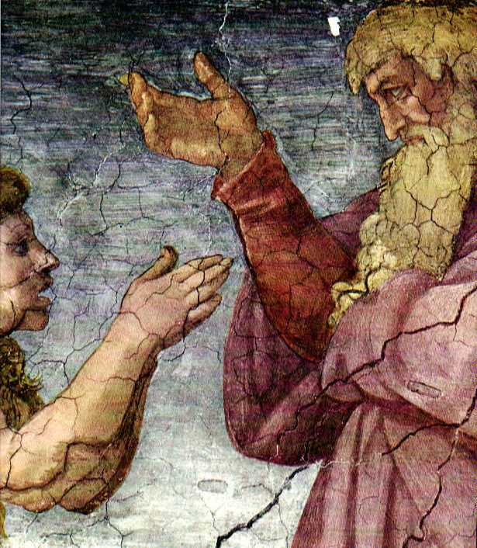
Mhux l-ispiritwali ġie l-ewwel, imma l-ewwel in-naturali u mbagħad l-ispiritwali.

Slide 26
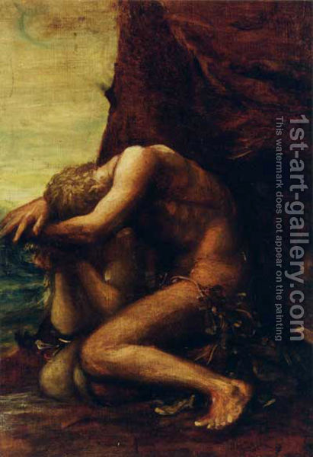
L-ewwel bniedem, mit-trab, hu tal-art; it-tieni bniedem, mis-sema.

Slide 27
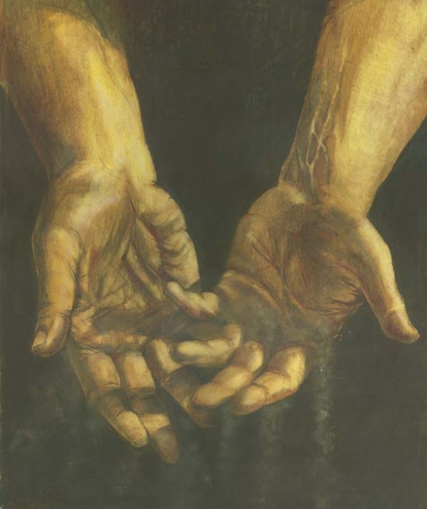
Bħalma hu l-bniedem tal-art, hekk ukoll huma l-bnedmin tal-art;

Slide 28
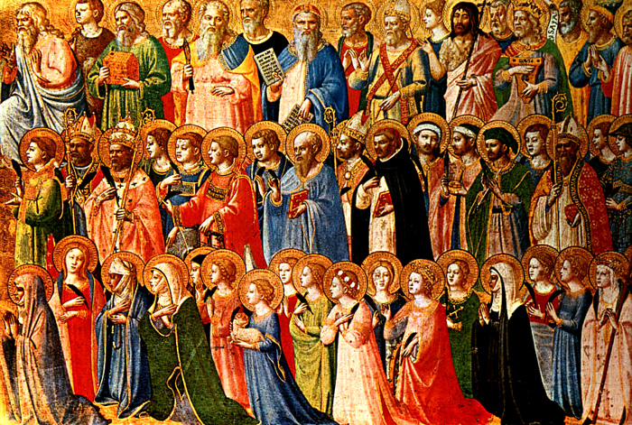
bħalma hu l-bniedem tas-sema, hekk ukoll huma l-bnedmin tas-sema.

Slide 29
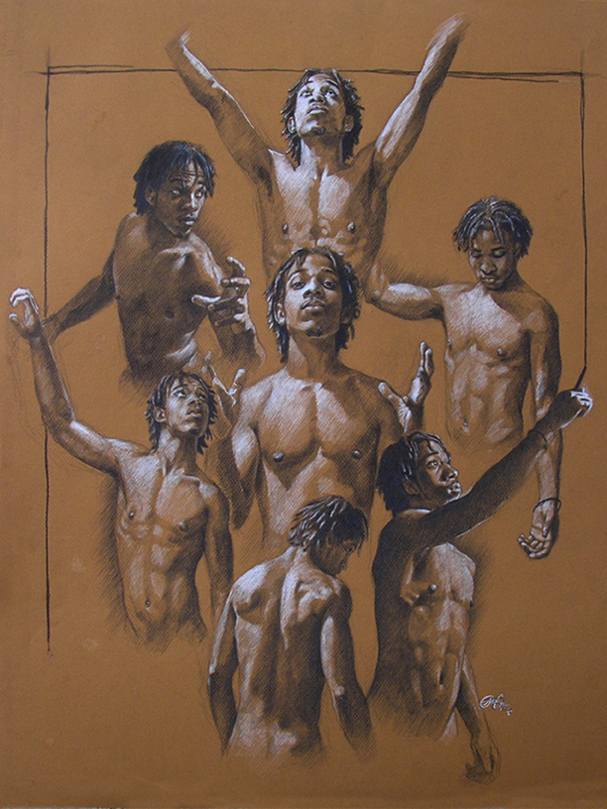
Bħalma aħna mlibbsa x-xbieha tal-bniedem tal-art,

Slide 30
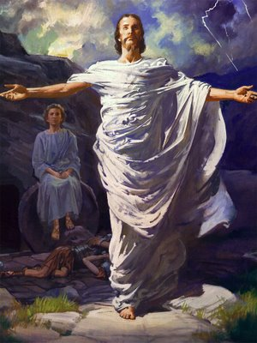
hekk ukoll għad nilbsu x-xbieha tal-bniedem tas-sema.

Slide 31
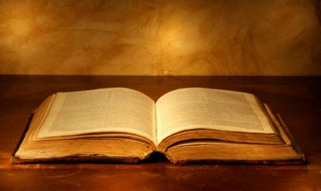
Il-Kelma tal-Mulej
Irroddu ħajr lil Alla

Slide 32
Akklamazzjoni qabel l-Evanġelju Ġw 13, 34
Hallelujah. - Hallelujah
Nagħtikom kmandament ġdid, jgħid il-Mulej; bħalma ħabbejtkom jien, hekk ukoll ħobbu intom lil xulxin.
Hallelujah

Slide 33
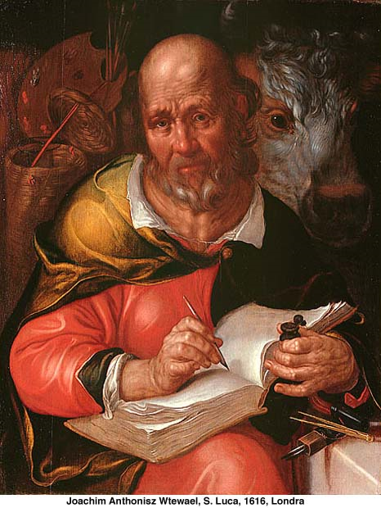
Ħennu, bħalma hu ħanin Missierkom. Lq 6, 27-38
Qari mill-Evanġelju skont San Luqa

Slide 34
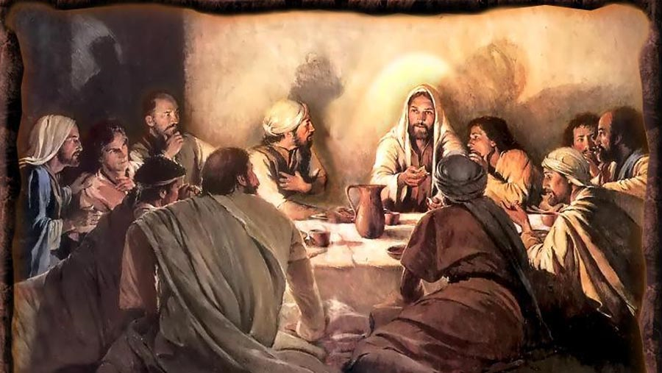
F’dak iż-ż-mien, Ġesù qal lid-dixxipli tiegħu: «Imma lilkom, li qegħdin tisimgħuni, ngħidilkom:

Slide 35
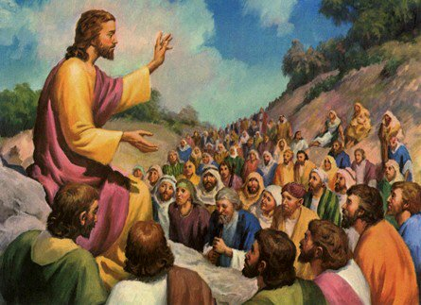
Ħobbu l-għedewwa tagħkom, agħmlu l-ġid lil min jobgħodkom, bierku lil min jisħetkom, itolbu għal min iżeblaħkom.

Slide 36
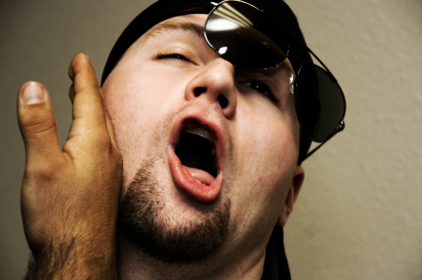
Min jagħtik bil-ħarta fuq naħa waħda, dawwarlu wiċċek ħalli jagħtik fuq in-naħa l-oħra; min jeħodlok il-mantar, anqas il-libsa ma għandek tiċħadlu.

Slide 37
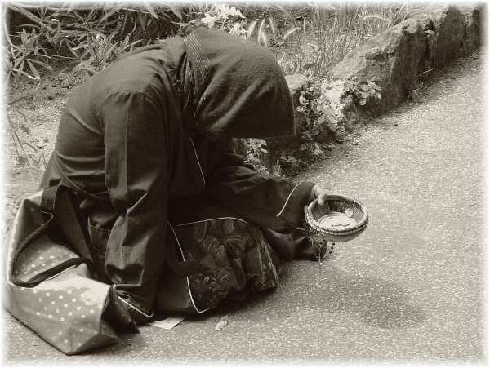
Agħti lil kull min jitolbok; u min jeħodlok xi ħaġa tiegħek, titlobhilux lura.

Slide 38
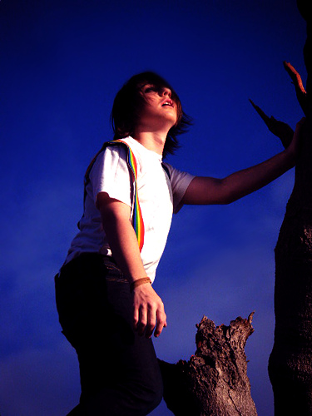
Kif tridu li l-bnedmin jagħmlu lilkom, hekk ukoll agħmlu intom lilhom.

Slide 39
Jekk intom tħobbu lil min iħobbkom, xi ħlas jista’ jkollkom?

Slide 40
U jekk tagħmlu l-ġid lil min jagħmel il-ġid lilkom, xi ħlas jista’ jkollkom?

Slide 41
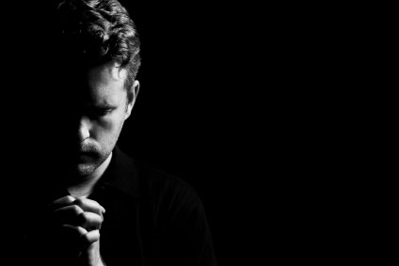
Għax dan jagħmluh saħansitra l-midinbin. U jekk tisilfu xi ħaġa lil min tistennewh iroddhielkom lura, xi ħlas jista’ jkollkom?

Slide 42
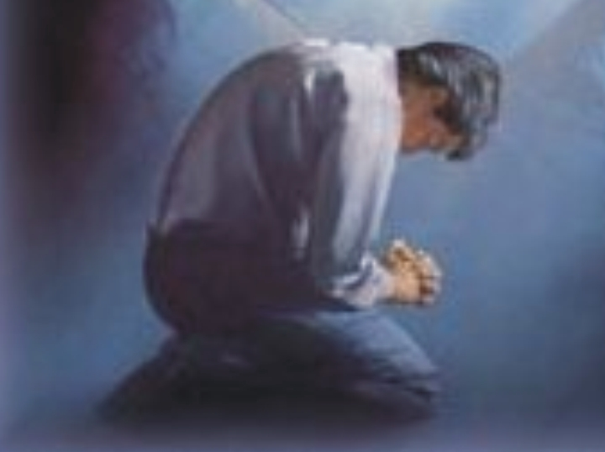
Il-midinbin ukoll jisilfu lill-midinbin, bil-ħsieb li jieħdu lura daqshekk ieħor mingħandhom.

Slide 43
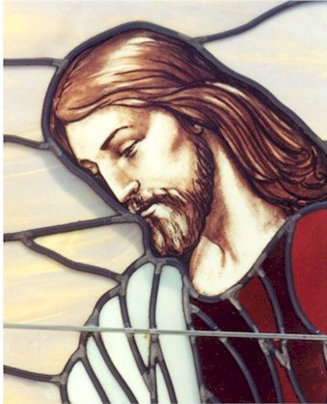
Imma intom ħobbu l-għedewwa tagħkom, agħmlu l-ġid, isilfu bla ma tistennew xi ħaġa lura, u l-ħlas tagħkom ikun kbir;

Slide 44
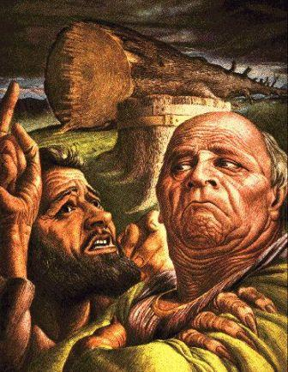
u tkunu wlied Alla l-Għoli, li hu tajjeb mal-ingrati u l-ħżiena. Ħennu, bħalma hu ħanin Missierkom.

Slide 45
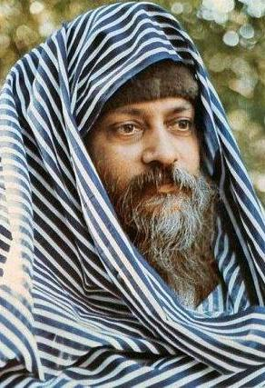
Tiġġudikawx, u ma tkunux iġġudikati; tikkundannawx u ma tkunux ikkundannati;

Slide 46
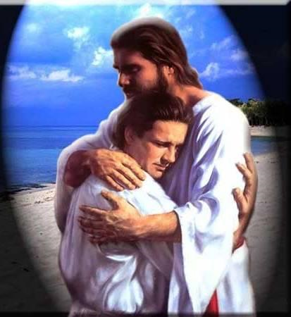
aħfru, u ssibu l-maħfra;

Slide 47
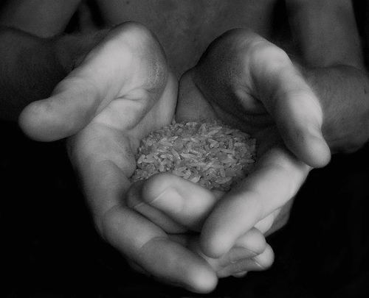
agħtu, u jingħatalkom.

Slide 48
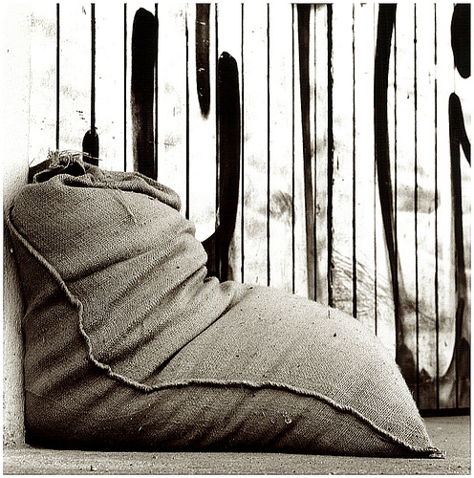
Kejl tajjeb, marsus, mheżżeż sewwa u mburġat iqegħdulkom f’ħoġorkom;

Slide 49
għax bl-istess kejl li tkejlu intom jitkejjel lilkom.»

Slide 50
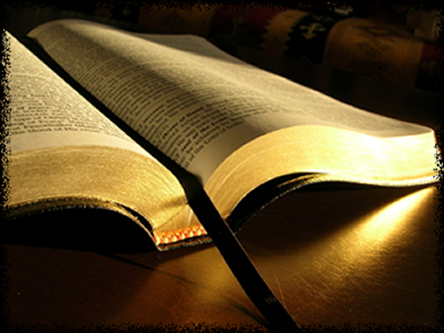
Il-Kelma tal-Mulej
Tifħir lilek Kristu

